Slide 1
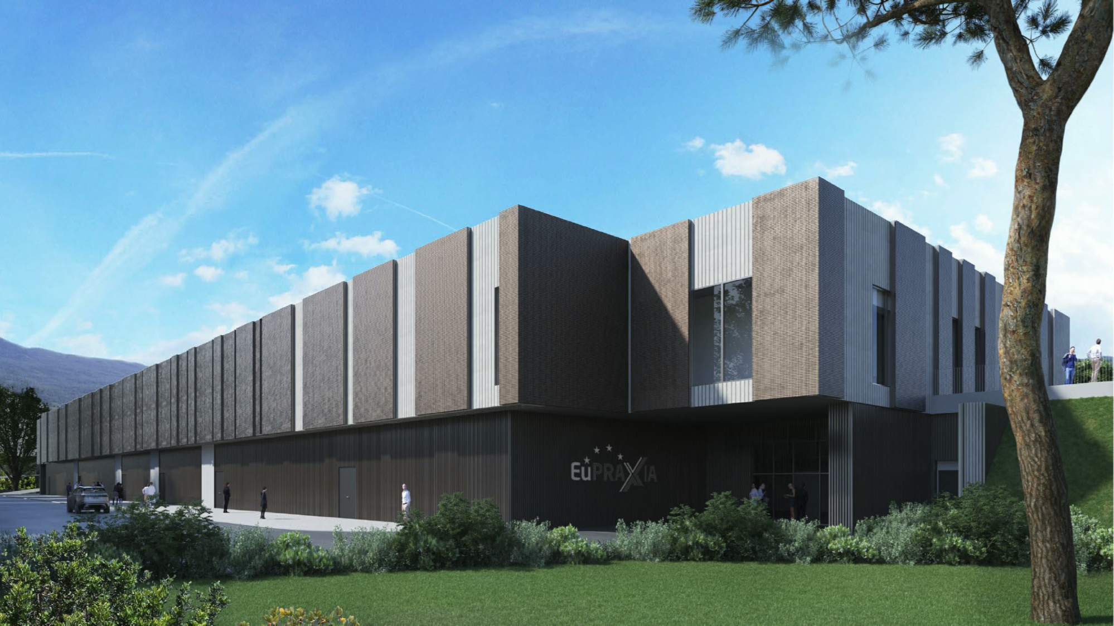

Magneti e componenti meccanici per Eupraxia
Industrial Opportunity Days 2022
Ruggero Ricci – INFN-LNF
Napoli 9/6/2022

Slide 2
Argomenti
Settori di interesse per prossime commesse dei LABORATORI NAZIONALI DI FRASCATI dell’INFN:
Magneti convenzionali
Magneti permanenti
Sistemi da Vuoto
Componenti RF, sezioni acceleratrici e guide d’onda
Componenti per plasma acceleration, Laser
Servizi per le imprese nell’ambito del progetto Latino.

Slide 3
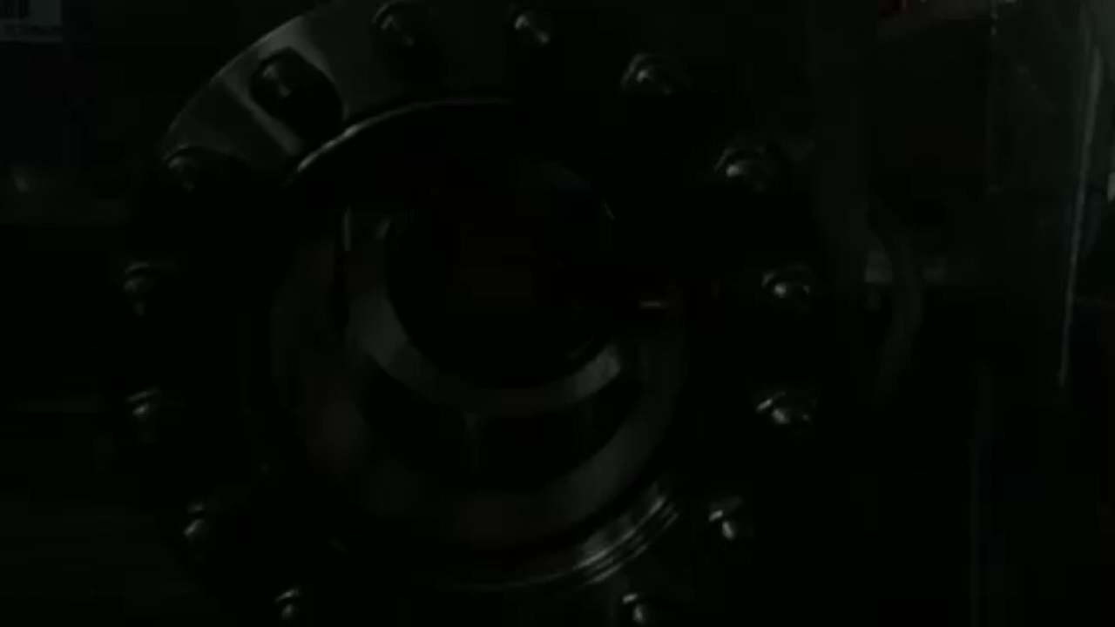
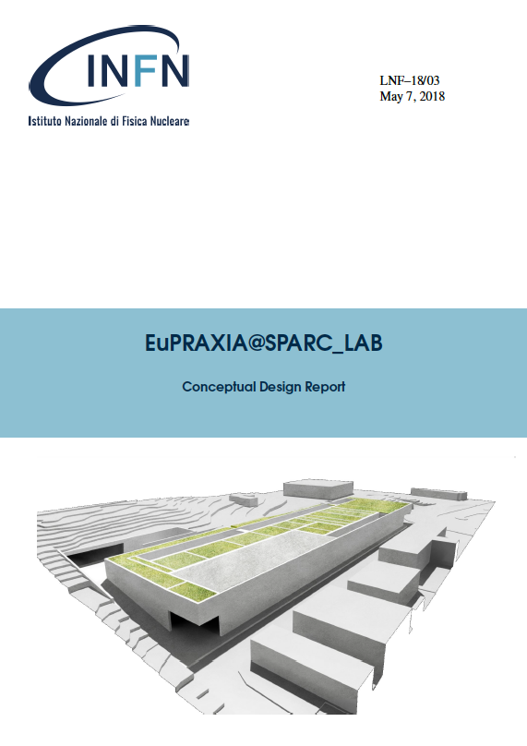
EuPRAXIA@SPARC_LAB
Undulators
1 GeV LINAC
Plasma module
RF power modules
FEL user area @3nm
Secondary
Sources
Beam user areas
0.5 PW Laser
http://www.lnf.infn.it/sis/preprint/pdf/getfile.php?filename=INFN-18-03-LNF.pdf

Slide 4
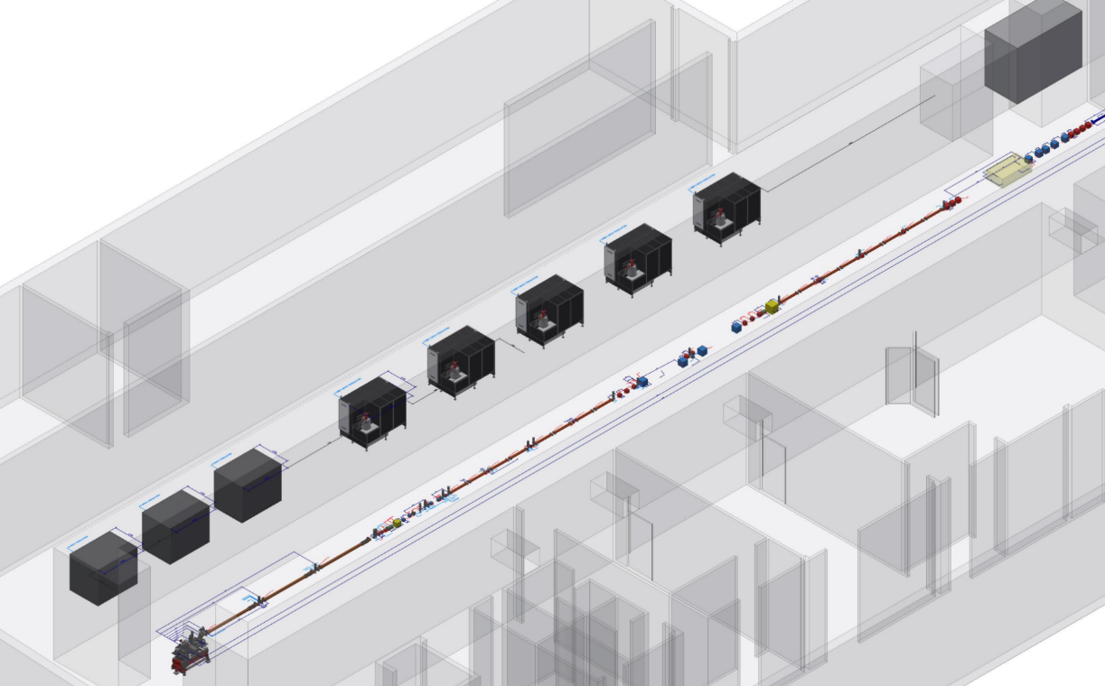

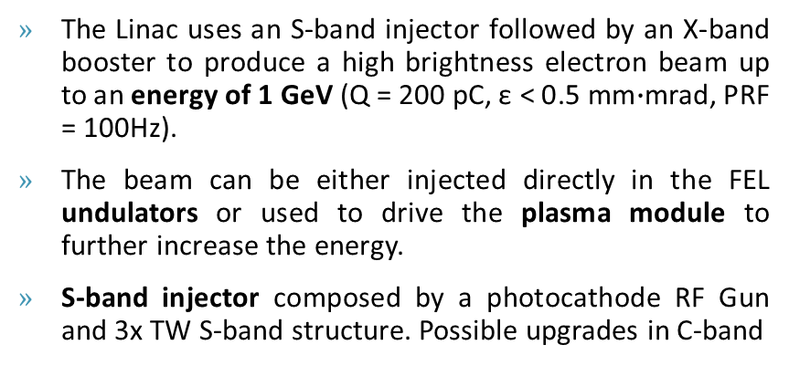
Overview of the EuPRAXIA LINAC
The Linac uses an S-band injector followed by an X-band booster to produce a high brightness electron beam up to an energy of 1 GeV (Q = 200 pC, ε < 0.5 mm$∙$mrad, PRF = 100Hz).
The beam can be either injected directly in the FEL undulators or used to drive the plasma module to further increase the energy.
S-band injector composed by a photocathode RF Gun and 3x TW S-band structure. Possible upgrades in C-band
X-band power stations
Plasma module
X-band booster: 16x 0.9m, 60MV/m, TW accelerating structures
Magnetic chicane
S-band
power stations
X-band modules
S-band RF gun and injector
E. Di Pasquale, L. Pellegrino

Slide 5
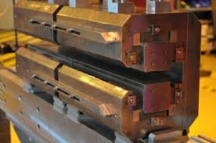

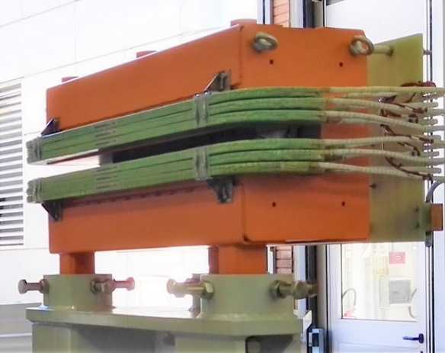

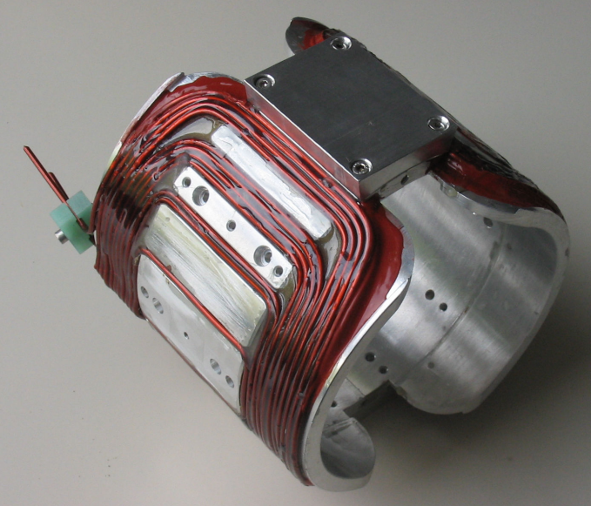
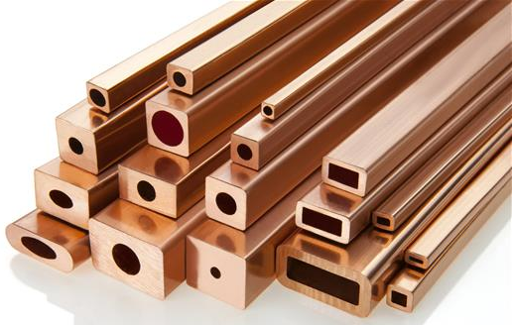
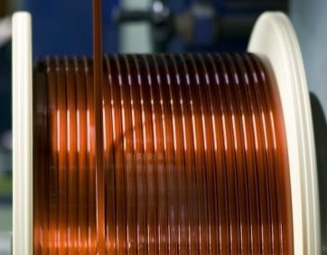
Magneti per acceleratori di particelle
Varie tipologie a seconda dei campi magnetici che possono sviluppare.
Nuclei di ferro possono essere in ferro pieno o laminati.
Elettromagneti, possono essere distinti anche con magneti di «piccola taglia» (campi dell’ordine di decine di Gauss) e magneti di «grossa taglia» ( campi oltre 1kG)
Con magneti di piccola taglia anche aziende non esperte del settore (in grado di fare sole lavorazioni meccaniche) possono facilmente realizzarli.
E’ fondamentale rispettare le tolleranze meccaniche e saper fabbricare bobine sia con conduttori di rame smaltato che con conduttori cavi (forniti nudi, da isolare) per canale di raffreddamento.
Magneti
Elettromagneti
Magneti Permanenti
Superconduttori (freddi)
Normal-conduttori (caldi)
In aria
B < 1 T
Nucleo in ferro B < 2 T
Courtesy of Alessandro Vannozzi

Slide 6
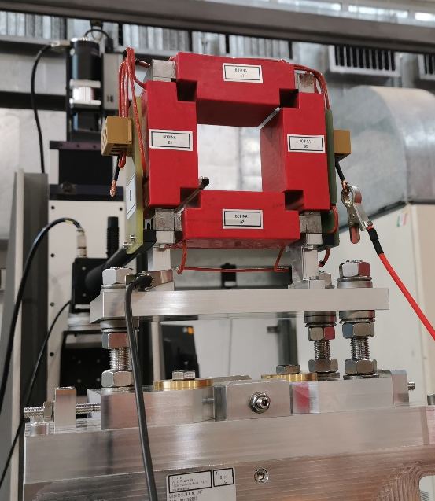
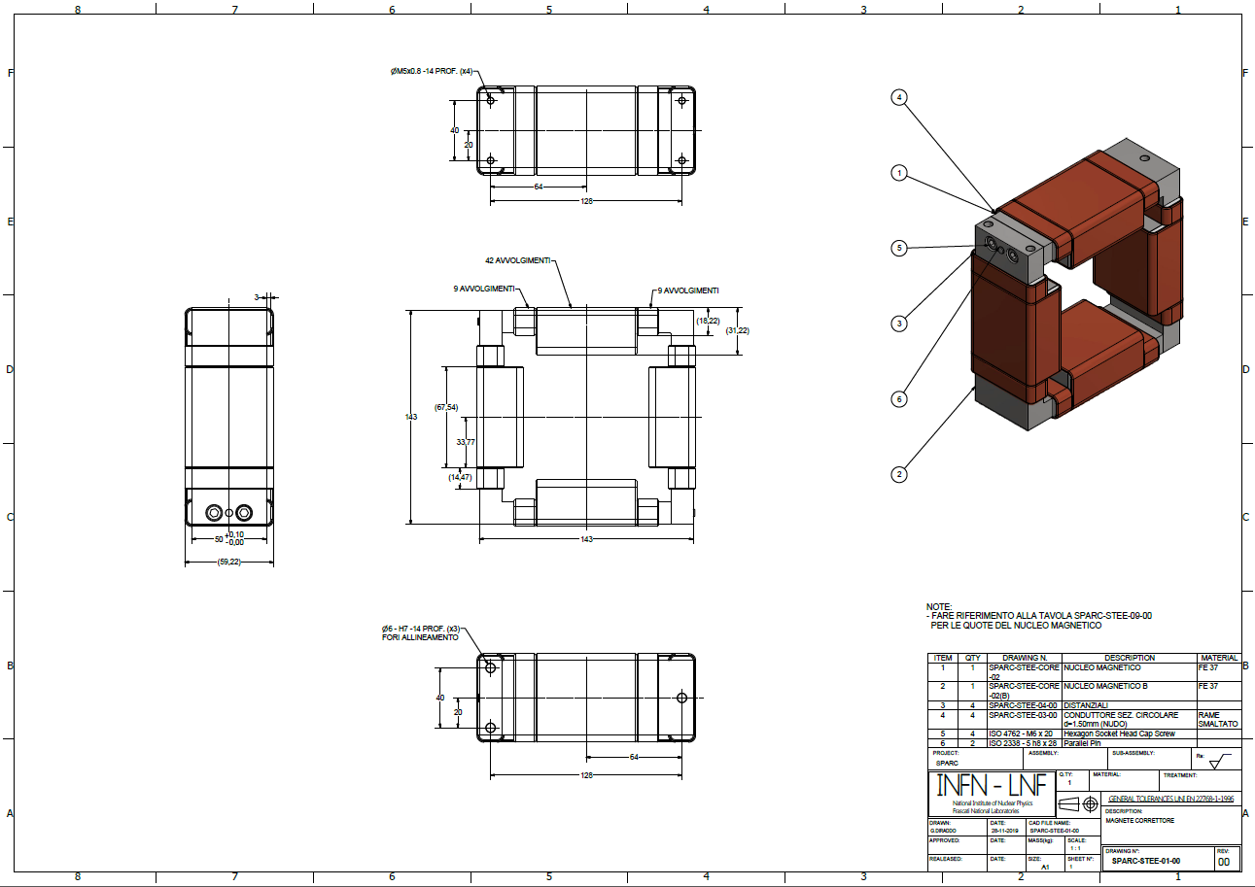
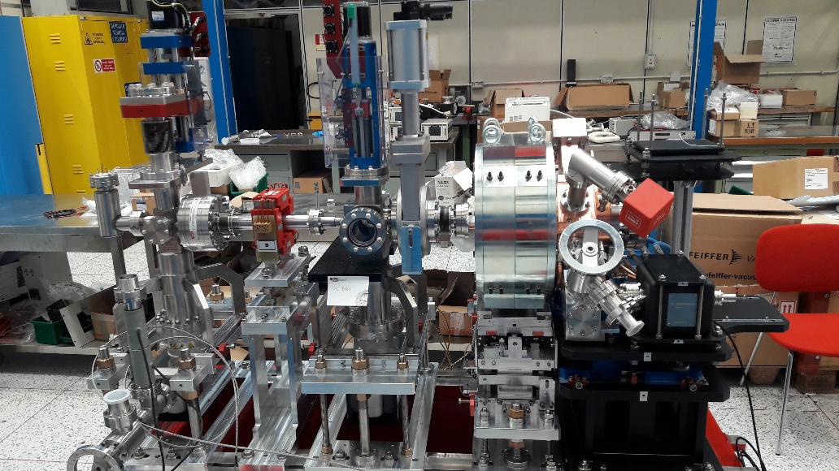
Magneti Normal conduttori di Piccola Taglia
Magneti sia in aria che in ferro.
Conduttori rame smaltato di sezioni di pochi mmq → facilmente lavorabili
Peso di pochi kg
Tolleranze meccaniche richieste nell’ordine di ±50µm
Esperienza positiva con magnete «correttore» (campo verticale e orizzontale)
Campo massimo ≈30 G
Prodotto da una ditta specializzata in meccanica di precisione (TSC)
Gara con capitolato tecnico e disegni meccanici di dettaglio
Caratterizzazione elettrica e misure magnetiche effettuate presso laboratorio misure magnetiche dei LNF

Slide 7
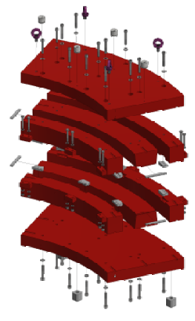
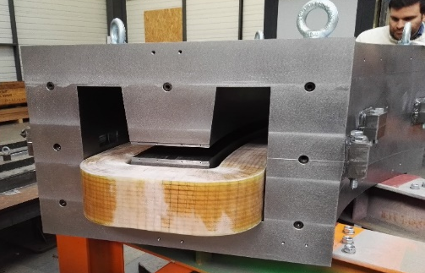
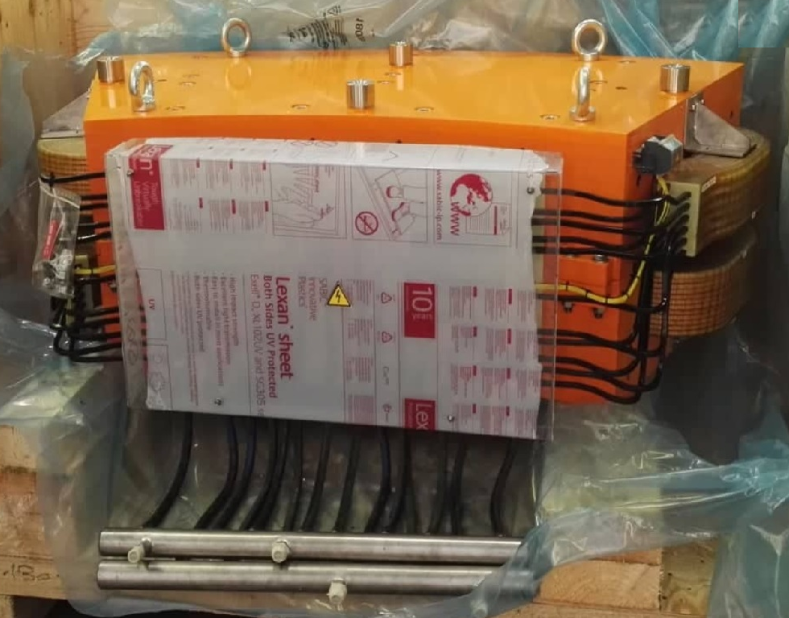
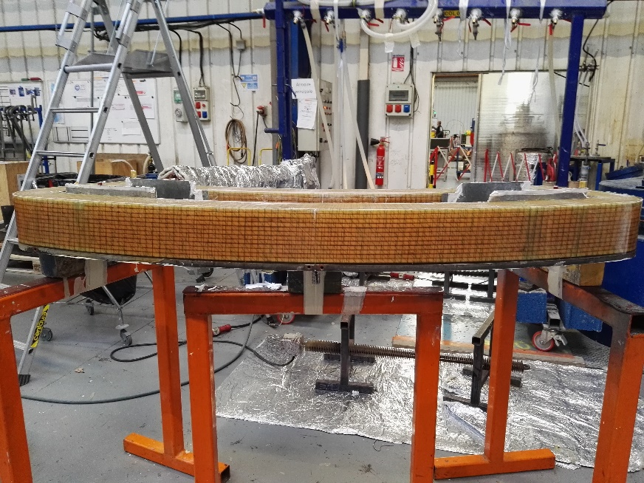
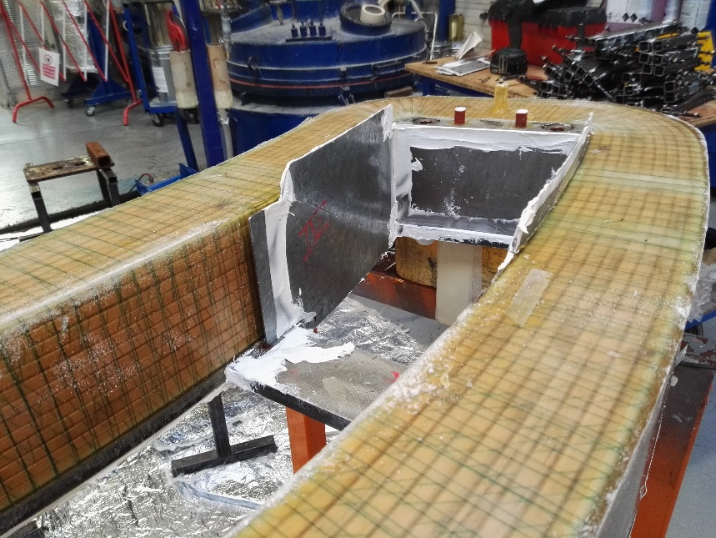
Magneti Normal conduttori di Grande Taglia
Magneti con nucleo in ferro (pieno o lamierini)
Capacità nelle lavorazioni conduttori nudi di sezioni di diversi mmq con impregnazione sottovuoto o prepreg.
Peso fino a qualche tonnellata
Tolleranze meccaniche richieste nell’ordine di ±50µm
Campi che possono arrivare a 2T nel ferro
Poche aziende leader nel settore a livello globale
Possibilità da parte INFN di fornire disegni di dettaglio e caratterizzazione presso le proprie facility.

Slide 8

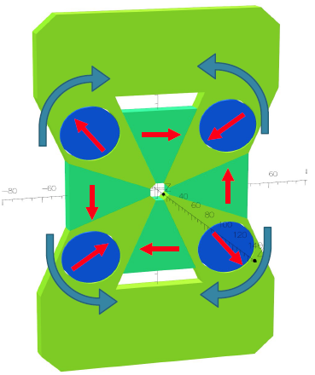
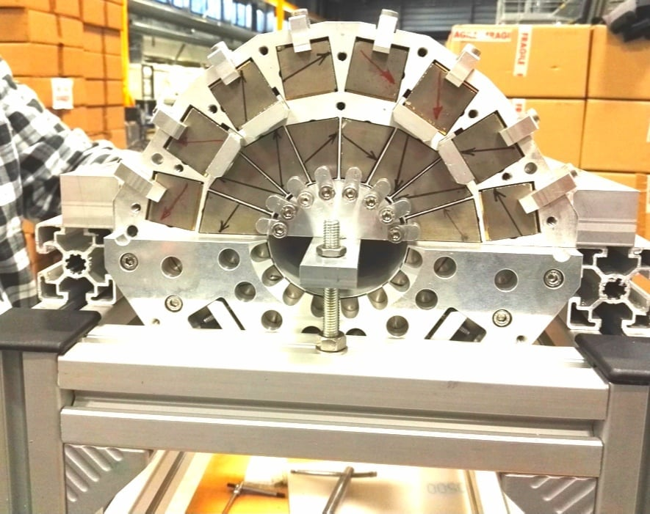
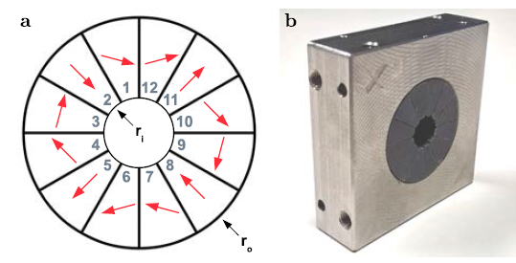
Magneti Permanenti
Grande interesse da parte della comunità scientifica per ridurre consumi energetici e collocazioni in parti della macchina in cui non è possibile utilizzare elettromagneti.
Composti da blocchetti di materiale magnetizzato, involucro per alloggiarli in grado di sopportare gli sforzi tra i magneti e a volte anche nucleo in ferro per richiusura campo magnetico
Blocchetti magnetizzati realizzati con polveri sinterizzate di terre rare (SmCO o NdFeB)
Grande interesse magneti permanenti a campo variabile: cambiando la disposizione dei blocchetti, si varia il campo magnetico.
Per applicazioni in LNF abbiamo interesse a produrre magneti con dimensioni dell’ordine di 20 x 20 x 2 cm
Nucleo in ferro
Blocchi in Sm₂Co₁₇
Poli in ferro
Blocchi in Sm₂Co₁₇

Slide 9

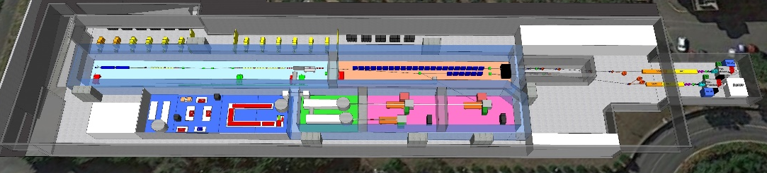
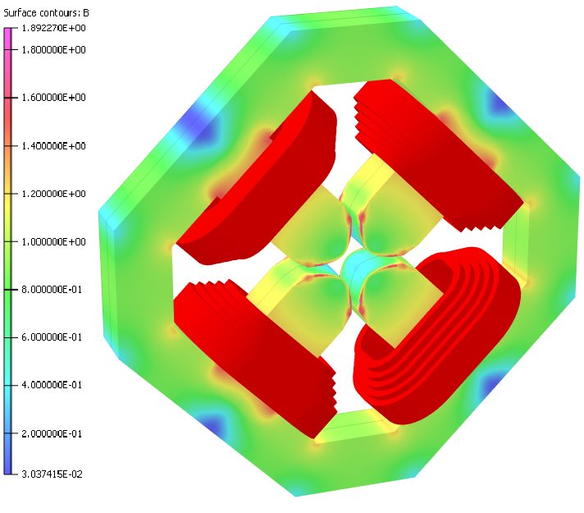

Possibili commesse
MAGNETI
Circa 80 nuovi magneti
  60 media-alta potenza (1kW – decine di kW)
  20 piccola taglia (<500 W)
  20 quadrupoli permanenti a campo variabile
Siamo ancora in una fase di design preliminare, specifiche ancora da definire
Opportunità data la quantità di magneti e le taglie in gioco
DAFNE
Possibile richiesta fornitura bobine raffreddate ad acqua per sostituzione di vecchie bobine
SPARC
E’ una test facility: continua evoluzione layout di macchina → richiesti sia elettromagneti e magneti permanenti

Slide 10
X-band module layout
Klystron and modulator
Baseline Layout:
  one klystron,
  pulse compressor (BOC-type),
  4 TW structures (0.9 m, 60 MV/m, 100 Hz) or 2 TW structure depending on the klystron
X-band Waveguide components and RF devices. Some of them are not commercial components
Pulse compressor
X band structures
Low attenuation circular waveguide (4,7 m)
hybrid
Directional coupler
Circular-rectangular mode converter
Directional coupler
Pumps with T pumping units
WR90 Waveguide

Slide 11
RF System Description
The RF systems in particle accelerators are the hardware complexes dedicated to the generation of the electromagnetic fields to accelerate particle charged beams.
RF Power Source
  Klystrons
  Solid State Modulator
Low-level RF control
  Amplitude and phase set
  RF and beam feedback systems
  Tuning control of the accelerating structures
  Tuning control of the accelerating structures
Cavity
probes
LLRF
Beam
FWD Power
Power
Amp
RF Power Distribution
  Waveguide network
  Special Components (hybrids, circulators, …)
Accelerating Structures
Courtesy of Fabio Cardelli

Slide 12
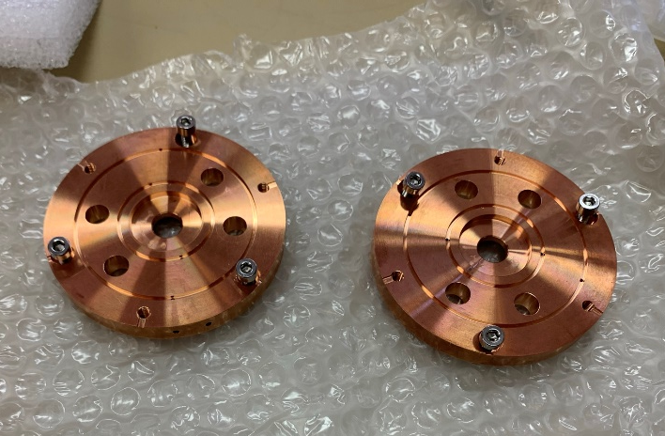
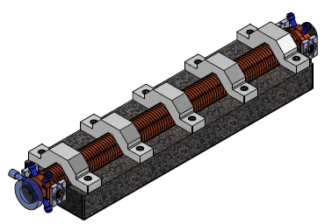
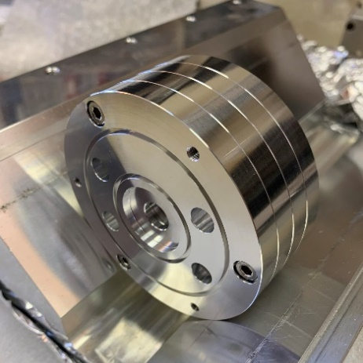
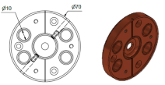
X-band Structure
The EM design of the structure is completed: 0.9 m long structures with 3.5 mm average iris radius design to work with an average acceleration gradient of 60 MV/m.
Synergies with other projects like the I.FAST European project: XLS/Compact-light structure realization coordinated by G. D’Auria.
Thermo-mechanical simulations of the structure have been completed.
The mechanical drawing of the final X band structure is under constant review and is related to the result of the prototyping activity: brazing test, cell to cell alignment, etc.
Three main steps of prototyping:
  Full scale mechanical prototype: to test the brazing process of the full structure and the cell-to-cell alignment we are able to achieve (currently ongoing)
  Few cells-rf prototype for high power text: 10 cell prototype with input/output coupler to be tested at low and high power (currently ongoing)
  Final full scale structure prototype.
Parameter | Value
Frequency [GHz] | 11.994
Average acc. gradient [MV/m] | 60
Structures per module | 4
Iris radius a (linear tapering) [mm] <a>=3.5 | 3.8-3.2
Tapering angle [deg] | 0.04
Structure length L_{s} [m] | 0.9
No. of cells | 108
Shunt impedance R [MΩ/m] | 94-107
Average dissipated power [kW] | 1
Filling time [ns] | 126
Effective shunt Imp. R_{s} [MΩ/m] | 350
Peak Mod. Poynting Vector [W/μm²] | 3.5
RF pulse [µs] | 1.5
Rep. Rate [Hz] | 100
Single cell design
10 cells prototype
Cell to cell alignement tests
Copper cells for brazing tests
D. Alesini

Slide 13
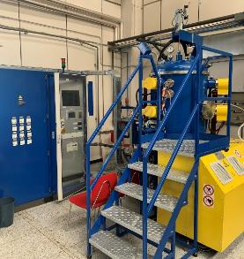
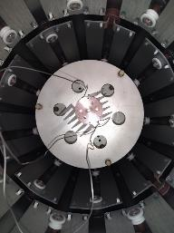
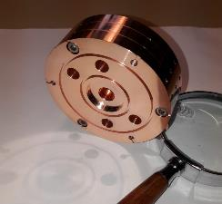
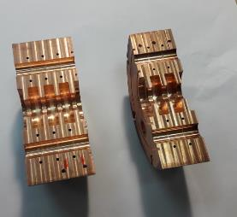
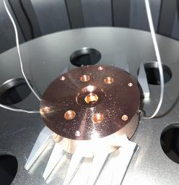
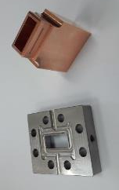
X-band Structure Prototyping Activities
New vacuum furnace model (TAV TUVH 40-130) commissioned at INFN-LNF in the framework of the LATINO Project, that allows for in-house brazing of components.
Parameter | Unit | Value
Height | mm | 1300
Diameter | mm | 400
Max Temperature | °C | 1200
Uniformity (@>700°C) | °C | ±5
In the framework of the LATINO project it is accessible to external users, including national and international laboratories and companies.
Courtesy of D. Alesini, A. Liedl, V. Lollo and R. Di Raddo

Slide 14
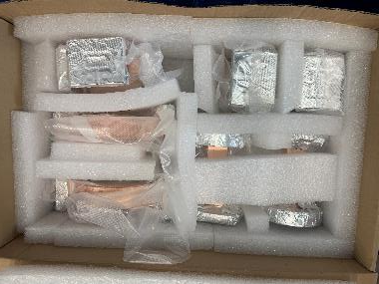
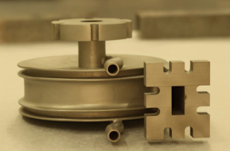
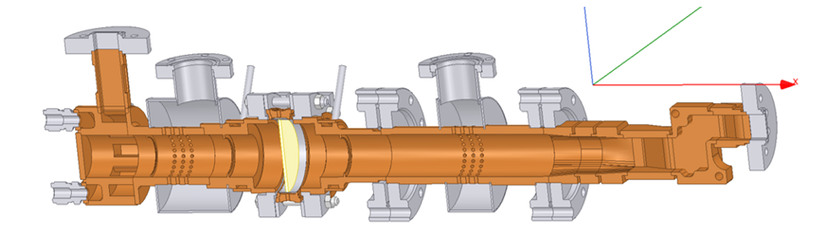
X-band Components Procurement
For the EuPRAXIA@SPARC_LAB Project different X-band (11.994 GHz) RF devices and waveguide components have to be procured. Many of these are not commercial components.
We can provide RF design, brazing and RF testing (low power and high power) of these components but we need mechanical design and realization.
From the collaboration with CERN, we obtain access to the repository of some of the components purchased and tested at the X-boxes.
WG Components and RF device in X-band (Eupraxia needs):
  Waveguide WR90 straight and bends (several)
  T-pumping units ( > 30)
  Directional couplers ( > 20)
  RF Loads (realized with Additive manufacturing) (>35)
The most critical and not available at the moment are:
  Mode converters from rectangular TE10 mode to Circular TE01 mode (>20)
  RF windows (for Circular waveguide)
  Circular waveguides pumping ports
All of these should work in Extremely high vacuum (< 10⁻¹⁰mbar) and must sustain very high RF peak and average power (see previous slide on RF sources) without reflections.
“Wrap-on” mode converter
Linear mode Converter
RF window
Pumping port in circular waveguide

Slide 15
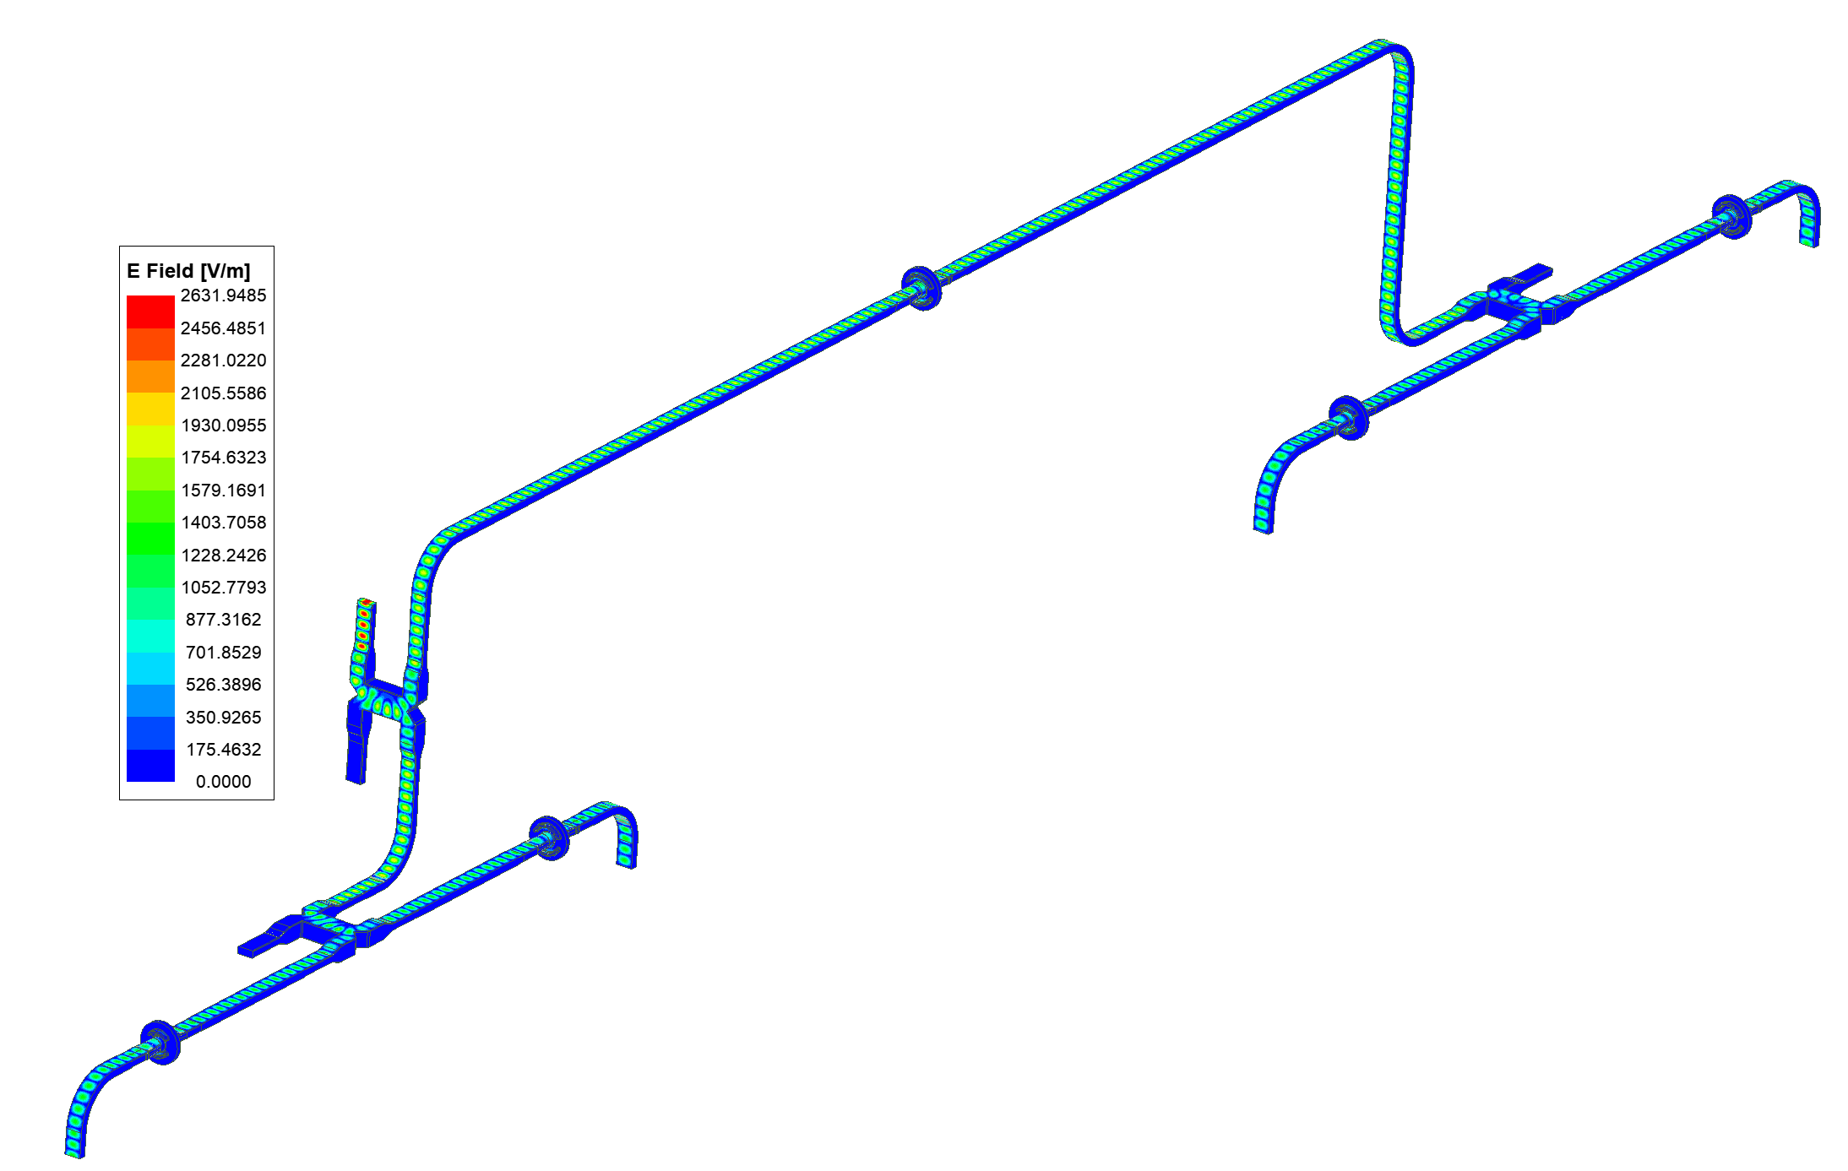
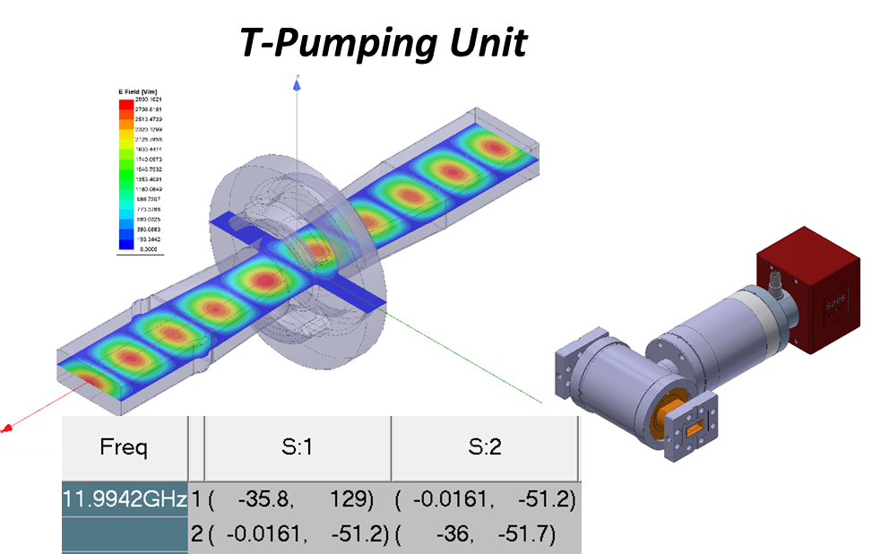
X-band WAVEGUIDE
X-band WR90 waveguide have strong attenuation (0.1 dB per meter). Careful calculation of the total rf losses is important (10-15% power attenuation).
In order to mitigate and reduce losses:
  Redesign and standardize some components in order to reduce the total number of flanges in the module network.
  We are considering also the possibility to use double high WR90 waveguides.
Courtesy F. Cardelli
Vacuum conductance
All the waveguide components will be tested at TEX at nominal power
20.32 mm
WAVEGUIDE | C * L [cm l/s]
WR90 | ≈57
Double high | ≈166
10.16 mm
22.86 mm

Slide 16
Tipologie di lavorazioni per componenti RF e UHV
Sezioni acceleratrici in banda X costituite da celle in rame:
Precisione di alcuni μm
Rugosità interne < 50 nm
Strutture da circa 1 m (100 celle)
Brasate a 1000 °C in forno da vuoto
Critico l’allineamento tra le celle: alcune 10 μm con controllo delle deformazioni di brasatura
Ne serviranno 15-20 nel prossimo futuro.
Guida d’onda rettangolare in banda X: Si realizzano a partire da profilati specifici (WR90) di rame OFHC brasati con flange in acciaio da UHV che assicurano tenuta da vuoto e contatto RF.
Componenti in guida d’onda sono realizzati su nostro disegno in produzione limitata.
Componentistica da ultra vuoto:
Camere UHV in acciaio, soffietti, elementi di diagnostica, movimentazioni sotto vuoto
Strutture di supporto e regolazione micrometrica e di allineamento (10 μm). Girder in granito

Slide 17


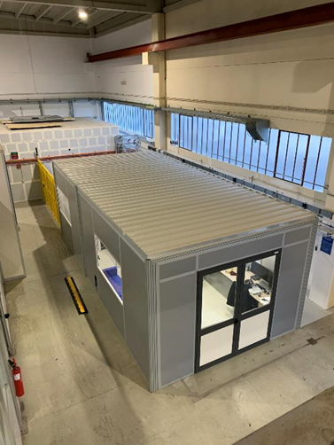
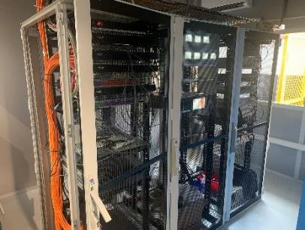
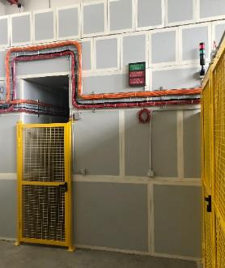
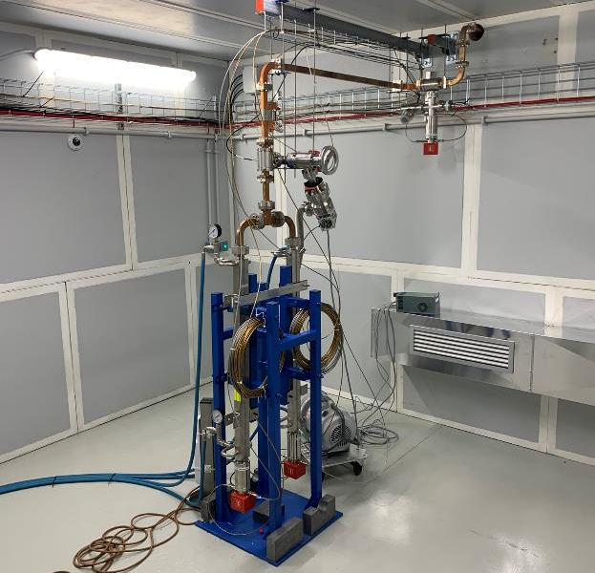
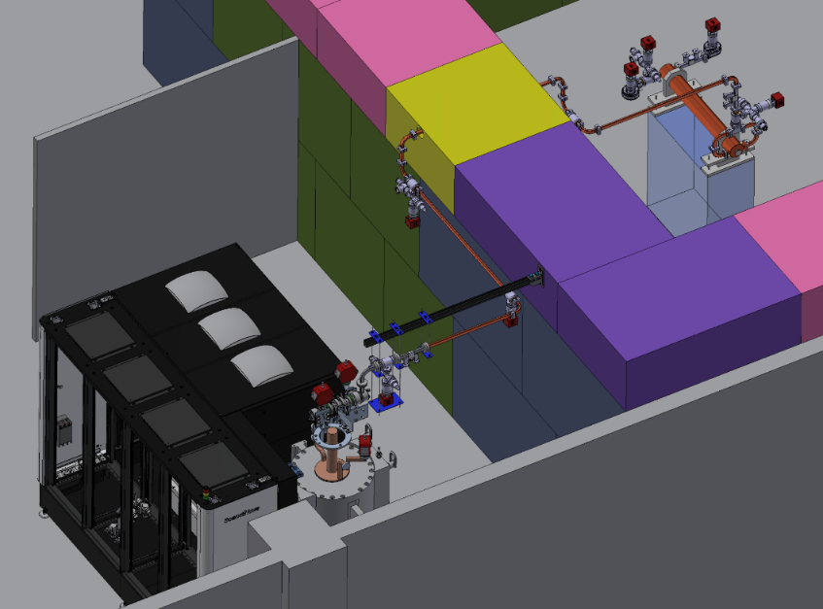
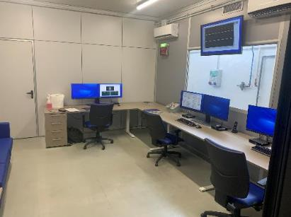
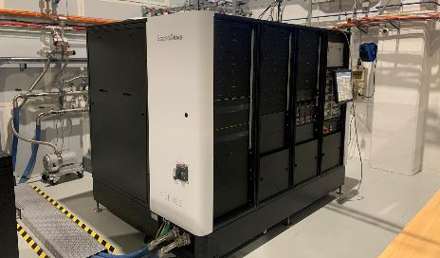
TEX facility – TEst stand for X-band at Frascati
The TEst-stand for X-band (TEX) is a facility conceived for R&D on high gradient X-band accelerating structures and waveguide components in view of Eupraxia@SPARC_LAB project.
Co-funded by INFN and Lazio regional government in the framework of the LATINO project (Laboratory in Advanced Technologies for INnOvation) to enhance collaboration with SME and increase the technology transfer between research centers and the surrounding economic framework.
Test facility for:
Accelerating structures
R&D for RF components,
LLRF systems, Beam Diagnostics
Vacuum and Control System.
It will be also accessible to external users, including national and international laboratories and companies.
Building 7 at LNF
Control room and Rack room
Concrete Bunker and Modulator Cage with the RF Source
50 MW peak power, 1.5 us RF pulses at 50 Hz rep. rate.

Slide 18

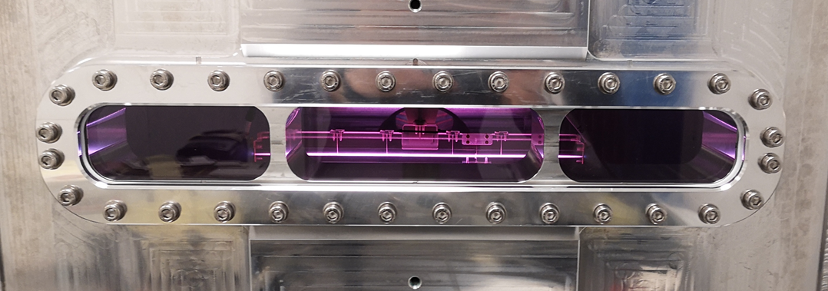
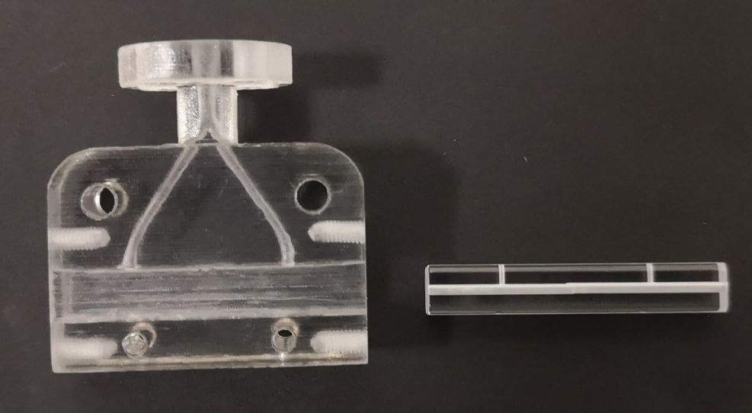
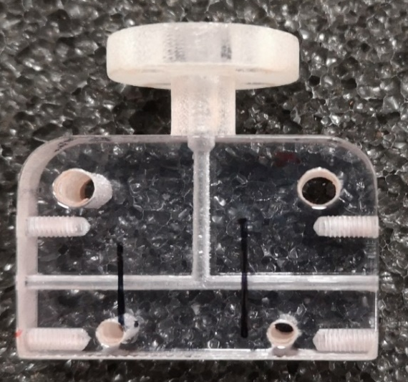
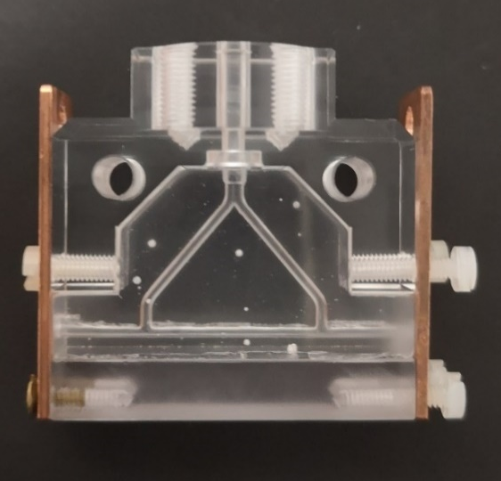

Plasma section – Plasma sources for EuPRAXIA project
= Additive Manifacturing
Sorgenti di plasma per il progetto EuPRAXIA progettate e realizzate finora ai LNF:
ulteriori sviluppi dovranno essere fatti per raggiungere capillari più grandi e più resistenti
1. Hybrid capillary_sapphire:
Holder: 3D-printed plastic (Mechanical engineering LNF)
Core: Sapphire mechanical machining, external company
2. 3D-printed plastic capillary
(Mechanical engineering LNF)
3. Hybrid capillary_like-Glass/ceramic materials:
Holder: Plastic, mechanical machining, external company
Core: 3D-printed glass, external company
A. Biagioni – R. Pompili
6-7th June 2022

Slide 19

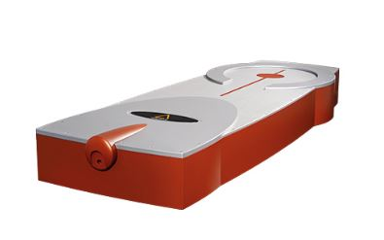



Plasma_Lab
1. Camere da vuoto per test di plasma devices
Plasma source
for particle acceleration
2. Laser
Per gli esperimenti futuri sulle sorgenti
di plasma ci sarà bisogno di laser compatti (table -top) per produrre i plasmi per accelerazione:
Energy: mJ-scale (10-50 mJ)
Pulsewidth: 50-200 fs
Repetition rate: 1-10 KHz
3. Attuatori da vuoto
Le nostre esigenze ci spingono sempre più a realizzare attuatori custom, quasi mai ci siamo affidati a prodotti a catalogo. Anche qui servirebbe collaborare con l'impresa nella fase progettuale oltre che in quella realizzativa.
A. Biagioni – R. Pompili

Slide 20


LATINO: a Laboratory in Advanced Technologies for INnOvation
Infrastruttura di ricerca presso LNF rivolta ad utenti esterni
sia per attività di ricerca che commerciale
Cofinanziamento: budget totale del progetto 2.5M€ (1.6 Regione Lazio + 0.9 INFN)
Radio Frequenza
Magnetic Measurements
Test di strutture acceleranti e componenti RF a 12GHz 50 MW di picco -> TEX
Risposta in frequenza di dispositivi fino a 100 GHz a bassa potenza
Caratterizzazione di circuiti e segnali di bassa potenza nel dominio del tempo e frequenza fino a 20 GHz
Analisi armoniche di campi magnetici multipolari
Mappe di campo puntuali con sonda di Hall
Misure di campo magnetico e fiducializzazione
Design di elettromagneti e magneti permanenti.
Vacuum and Thermal Treatments
Mechanical Integration
Trattamenti termici in ultra alto vuoto
Brasature in ultra alto vuoto
Misure di degasamento di campioni
Ricostruzione CAD di edifici e impianti per gestione degli spazi e analisi d’integrazione
Survey dimensionali e ispezione dei componenti meccanici
Applicazione di reverse engineering

Slide 21

LATINO: NEW VACUUM FURNACE @ LNF
Co-funded by Regione Lazio in the framework of the LATINO (Laboratory in Advanced Technologies for INnOvation) program with the goal to open research labs to industries and other research center.
The furnace with a vacuum chamber 1.3 m long and a diameter of 400 mm allows to:
    Brazing in vacuum and in a controlled atmosphere
    Perform thermal treatment of material under vacuum and controlled atmosphere up to 1200 ºC
    It is currently used for the brazing test of the X band structures of EUPRAXIA

Slide 22

SYSTEM FOR UHV MATERIAL CHARACTERIZATION
Co-funded by Regione Lazio in the framework of the LATINO (Laboratory in Advanced Technologies for INnOvation) program with the goal to open research labs to industries and other research center.
The system allows to characterize material, pumps and component in term of:
  Specific outgassing rate properties of new materials
  Pumping speed
  new deposition techniques
  Surface treatments

Slide 23





LATINO: Facility di Misure Magnetiche @LNF
  Allineamento di precisione con Laser Tracker
Bobina rotante in arrivo dal CERN
Z
wire
X
Y
Φ
θ
5-axes digital Movement device equipped with Hall Probe
Stretched Wire Measurement Bench

Slide 24
Produzione di componenti su progetto INFN
Anche per consentire l’accesso di nuovi fornitori al mondo dei componenti per gli acceleratori:
Offriamo la progettazione di componenti (magneti, strutture RF, camere da vuoto) con disegni meccanici costruttivi.
Le gare d’appalto possono essere impostate nella configurazione capitolato tecnico + disegni meccanici.
Ditta si occupa della produzione e dei test che la strumentazione in dotazione gli consente di fare
Test finali di accettazione (es. misure magnetiche, test RF e test di vuoto) effettuati presso le nostre facility!

Slide 25
Contatti di riferimento
Magneti: Alessandro.Vannozzi@LNF.INFN.IT
Sistemi da Vuoto, sezioni acceleratrici: David.AlesiniLNF.INFN.IT
Componenti RF, e guide d’onda: Fabio.cardelli@LNF.INFN.IT
Componenti per plasma acceleration, Laser: Riccardo.Pompili@LNF.INFN.IT, Angelo.Biagioni@LNF.INFN.IT
TEX facility: Stefano.Pioli@LNF.INFN.IT

Slide 26
Grazie per l’attenzione !
ruggero.ricci@LNF.INFN.IT
Resp. servizio Impianti Elettrici – Divisione Tecnica e dei Servizi Generali
Laboratori Nazionali di Frascati dell’INFN

